Slide 1


Tecnológico Nacional de México
Instituto Tecnológico de Frontera Comalapa
Reporte de práctica “Avance de proyecto Solicita-Tec”
Programación web
Alumna: Gleysi Yoselin Escobedo López
Semestre: 8
Número de control: 22270456
Carrera: Ingeniería en Sistemas Computacionales
Docente: Ing. Francisco Javier Velázquez Mingo
Fecha de entrega: 19 de abril de 2026

Slide 2
Índice
Introducción……………………………………………………………………………….3
Justificación…………………………………………………………………………….…4
Creación del proyecto…………….………………………….…….……...………….....5
Bienvenida………..……………..………....……………………...….…………………..6-8
Selección de perfil..………….………....……………………...….………………….….9-10
Login………………………………………………..…………….…….……...………….11-13
Alumno……………………………………………..…………….…….……...………….14-17
Conclusión…………….…………………………..…………….…….……...…………..18
Fuentes consultadas….………..………....……………………...….…………………..19

Slide 3
Introducción
Como parte de la asignatura Programación web, se propuso el desarrollo de un proyecto integrador con el objetivo de aplicar los conocimientos adquiridos en clase, en este caso se optó por la creación de una aplicación web para la gestión de solicitudes de documentos en el Instituto Tecnológico de Frontera Comalapa, el proyecto representa una solución a una necesidad real dentro de la Institución. En este reporte se presenta el primer avance, se han implementado conceptos clave como la arquitectura basada en componentes, el manejo de rutas y las interfaces de usuario, utilizando el framework Angular.

Slide 4
Justificación
La implementación de una aplicación web para la solicitud de documentos responde a la necesidad de agilizar los procesos administrativos dentro de la institución. Actualmente este tipo de trámites requiere que el estudiante esté presencialmente, lo que genera pérdida de tiempo, y saturación del personal administrativo. Para el desarrollo de este proyecto se está haciendo uso de tecnologías como Angular, para la creación de interfaces mediante componentes, mientras que herramientas como HTML, CSS y TypeScript permiten estructurar, diseñar y programar el comportamiento de la aplicación, en los avances posteriores se utilizará Supabase para elbackend y base de datos,

Slide 5
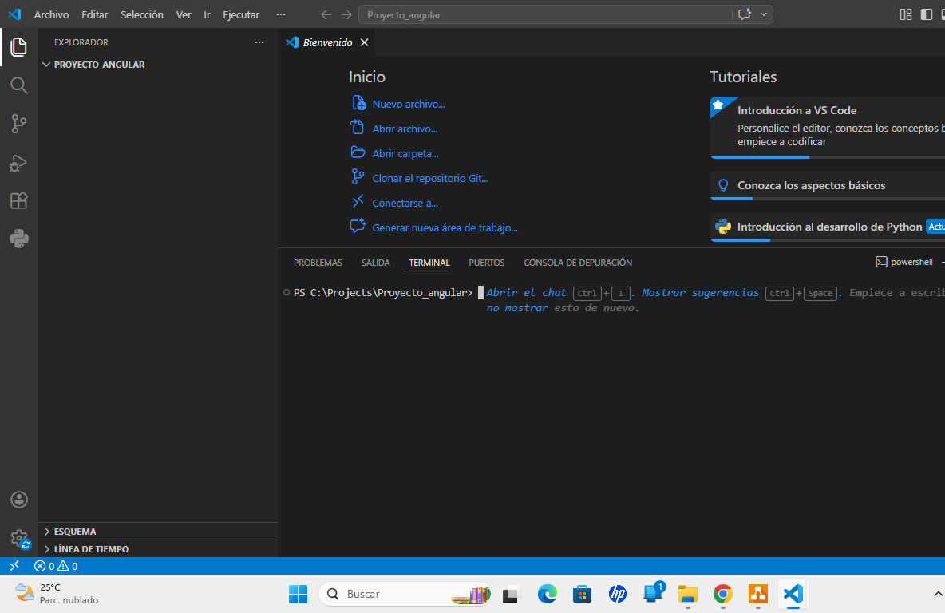
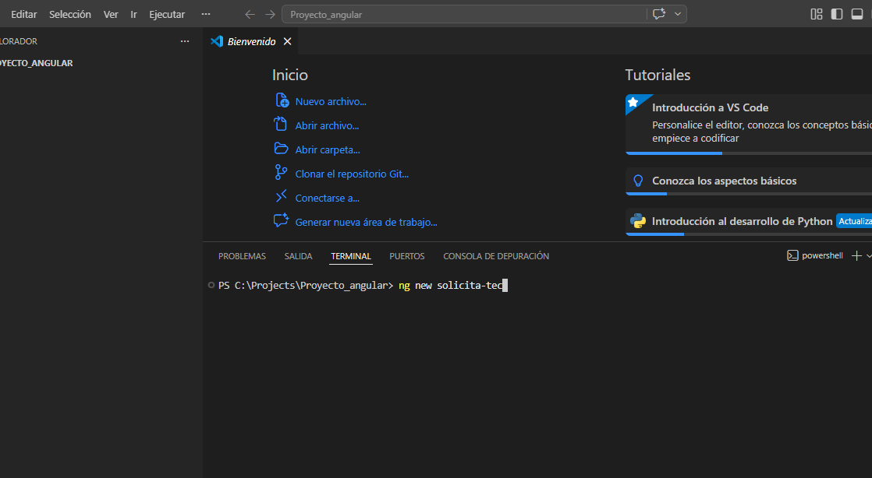
Creación del proyecto
1.Se creó una carpeta principal donde se almacenaría el proyecto de la página web. Además, se abrió visual studio parara crear el proyecto y trabajar usando Angular.
2.Dentro de la consola de Visual Studio Code se creo el proyecto en Angular.

Slide 6
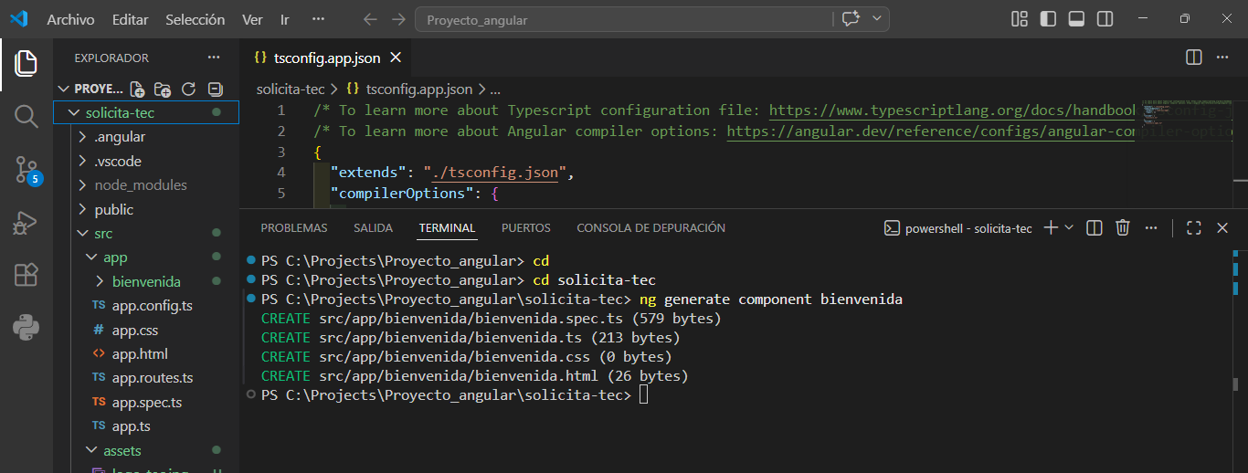
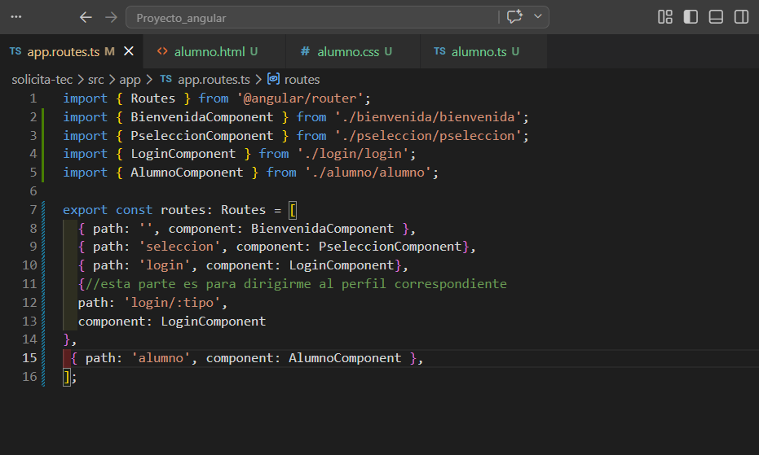
Bienvenida
1.Primero se creó el componente usando CLI de Angular, de esta manera se generaron los archivos necesarios.
2.En el archivo app.routes se añadieron las rutas correspondientes para importar las pantallas.

Slide 7
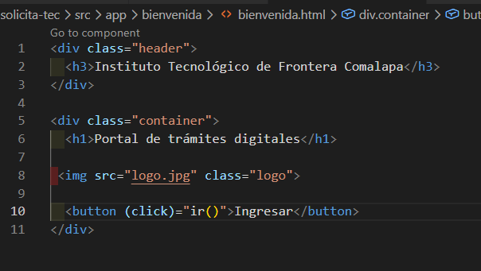
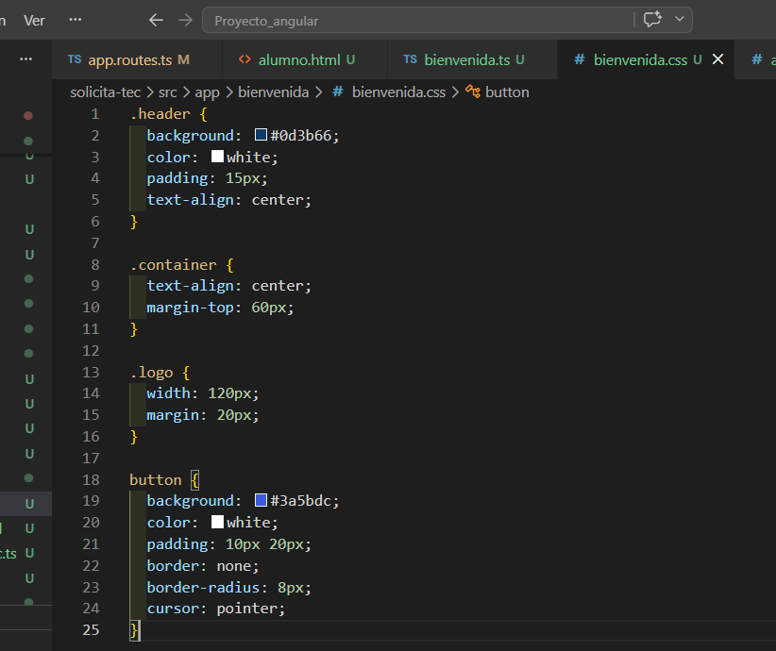
3.En el html se definió la estructura que llevaría esta pantalla, en este caso el contenedor almacena una imagen del logo de la Institución para mostrar en pantalla.
4. La imagen utilizada se almacenó en la carpeta public dentro del proyecto, de esta manera se puede utilizar solamente especificando el nombre de la imagen.
5..Se agregaron estilos con CSS utilizando colores representativos del Instituto Tecnológico de Frontera Comalapa.

Slide 8
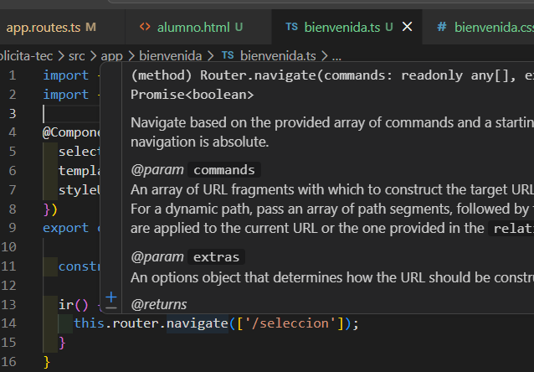
6.En el archivo TypeScript se exportó la clase del componente y se especificaron los archivos relacionados.

Slide 9
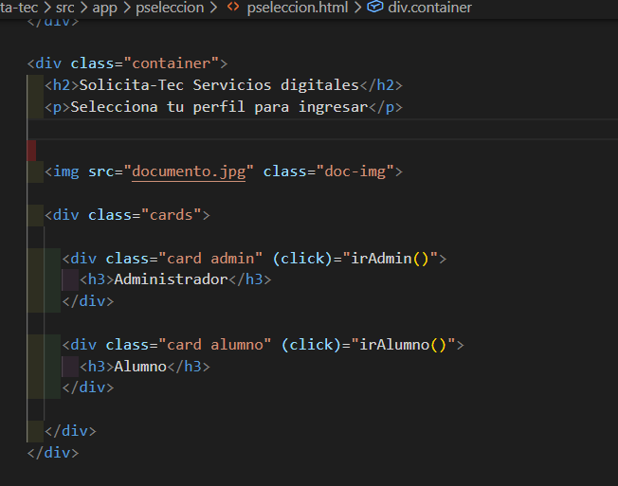
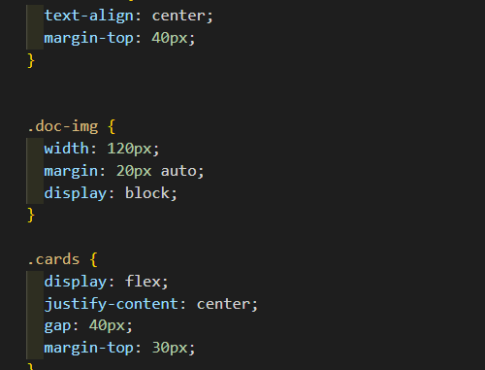
Selección de perfil
1.La página la opción cuenta con 2 perfiles para ingresar (Administrador y Alumnos), esta pantalla está enlazada con el login. El html muestra las dos opciones a seleccionar.
2.En el CSS se aplicó colores a las tarjetas de perfiles y a la página en general.

Slide 10
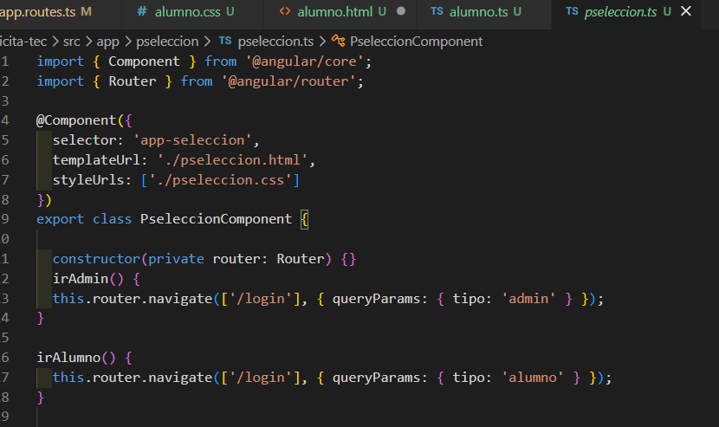
3. Router: sirve para navegar entre páginas dentro de la aplicación, como se especifica dentro de la clase se puede navegar y cambiar de pantalla.
4. La función irAdmin redirige a la ruta, envía un parámetro en la URL y muestra la vista de acuerdo a la selección del usuario.
5. La función irAlumno funciona de la misma manera.

Slide 11
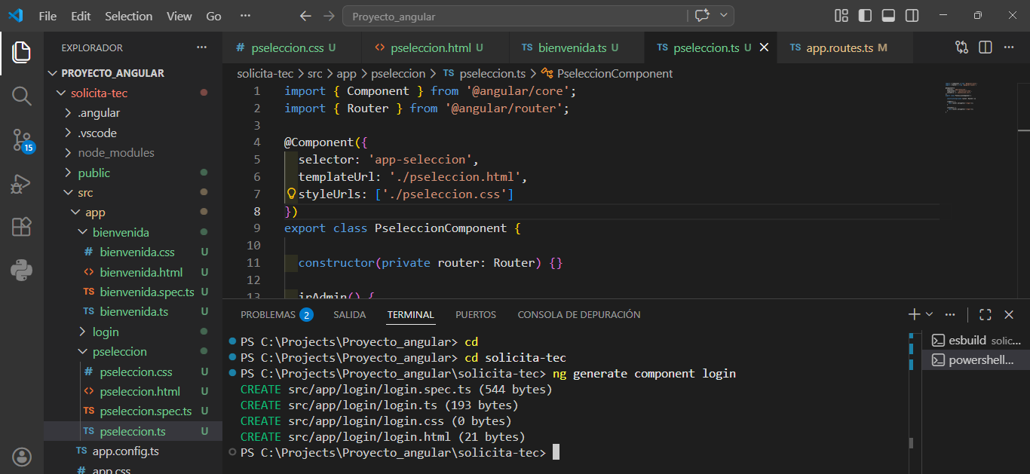
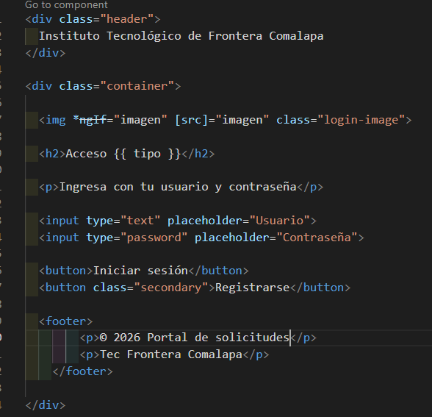
Login
1.Se creó el componente correspondiente al Login para tener los archivos necesarios para trabajar. Se utilizó el comando: ng generate component login
2.En el archivo html se estructuraron los elementos en el login, el texto y los apartados para que el usuario pueda ingresar los datos solicitados. También se agregó un pie de página y se especificaron los botones que se utilizarán para brindar acceso o no.

Slide 12
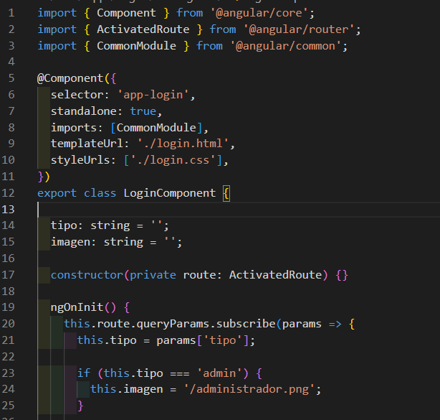
3.En el TypeScript correspondiente se agregaron los diferentes tipos de perfiles que están conectados.
Se puede adaptar el contenido según el tipo de usuario (admin o alumno) que llega desde otra pantalla. ngOnInit(), se leen los parámetros, se guarda el tipo y se le asigna la imagen correspondiente.
Las imágenes fueron previamente guardadas en la carpeta public del proyecto, de esta manera se pueden utilizar en el momento necesario.

Slide 13

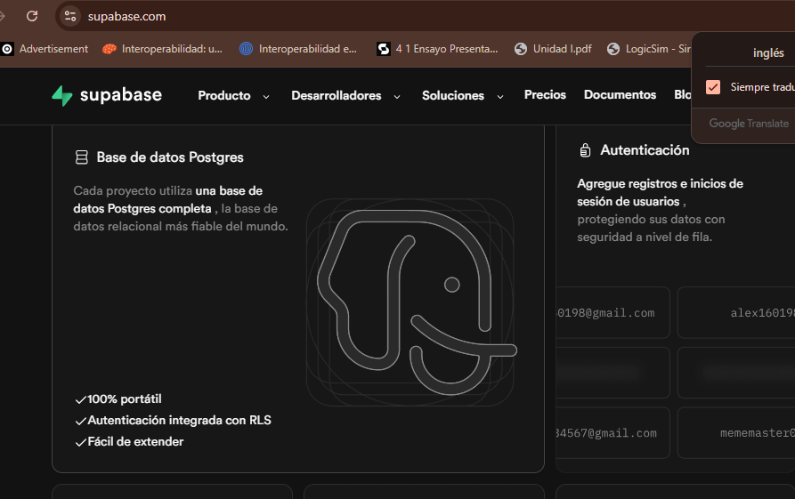
Login
En este primer avance aún no se ha implementado el backend, pero posteriormente se conectará Supabase que actuará como el backend y permitirá almacenar datos e información. Una vez implementado se podrán utilizar los servicios de autenticación para permitir o denegar el acceso a usuarios.

Slide 14
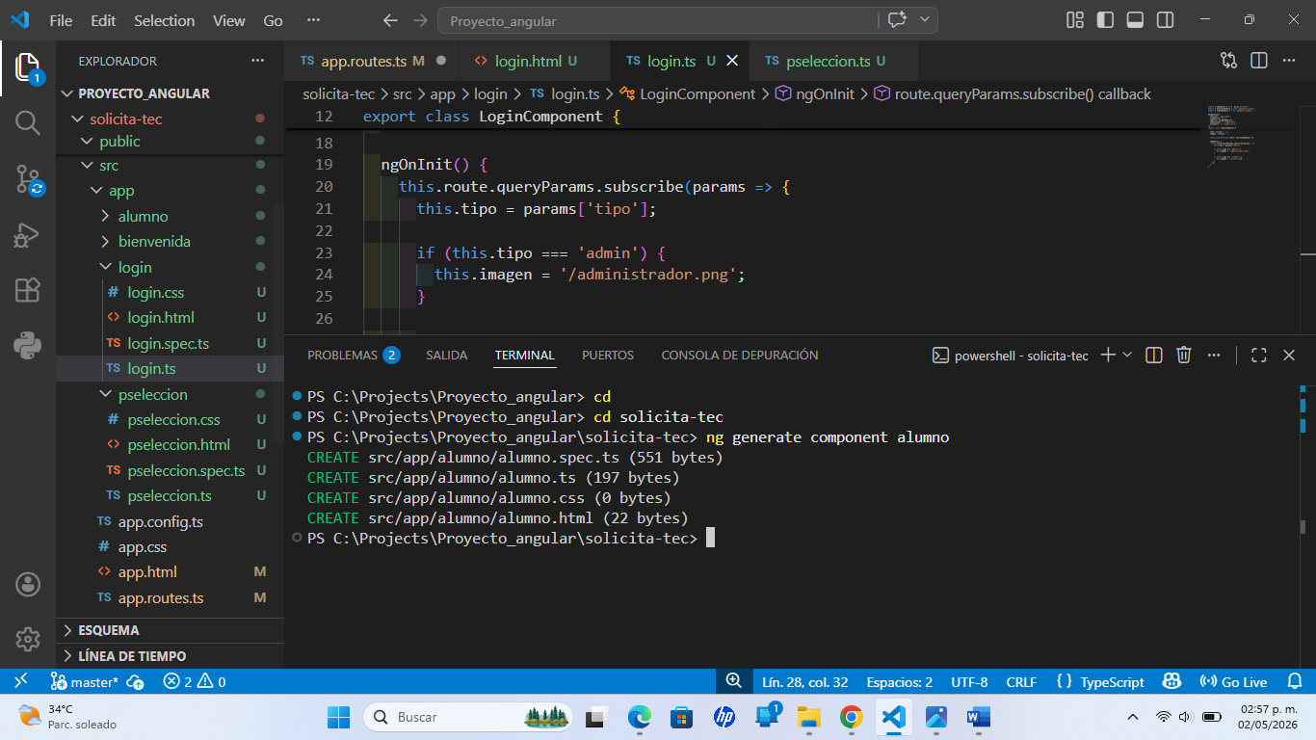
Alumno
Para esta pantalla se creó un dashboard para el usuario, en este caso para un estudiante de la institución.
Se creó el componente correspondiente, usando el comando mostrado en la imagen.

Slide 15
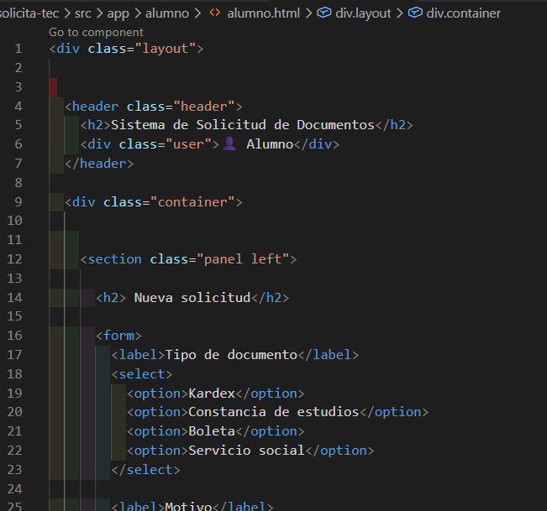
2. En el HTML se especificó que en el panel izquierdo estaría el área de nueva solicitud.
3.Se utilizó un formulario con las opciones de documentos a solicitar.
4. También se define un botón para enviar la solicitud al administrador.
5. Del lado derecho, tal cómo se especifica en la estructura se encontrarán el estado de las solicitudes.

Slide 16
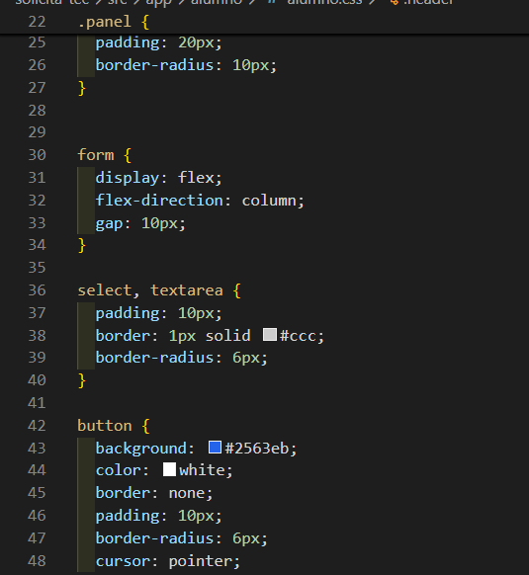
6. Este CSS se encarga de darle estilo y organización visual.
7. Define la fuente de toda la aplicación.
8. Se utilizó Flexbox para dividir la pantalla en dos columnas para tener dos paneles.
9. También se organizaron los elementos del formulario en columnas.

Slide 17
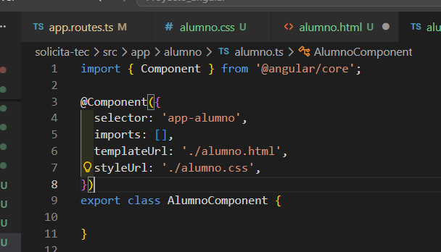
1. Hasta el momento aún no se le ha agregado lógica a esta pantalla.
2. Según se observa en la imagen se declaran los archivos relacionados al componente alumno, incluyendo el archivo CSS y HTML.
3. Más adelante se le agregará funcionalidad a los botones y los elementos implementados en esta pantalla, relacionada al perfil de alumno.

Slide 18
Conclusión
En este primer avance del desarrollo de la aplicación web, se logró establecer la estructura base del proyecto utilizando Angular, como se pudo observar en este documento se ha trabajado únicamente con el Frontend, esto incluye las primeras pantallas, como bienvenida, selección de perfil y login.
Este avance define la organización del proyecto y la interacción básica del usuario con la aplicación. Durante el desarrollo de esta actividad se aplicaron los conceptos vistos en esta y otras asignaturas, principalmente el uso del framework Angular basado en componentes, el manejo de rutas y la construcción de interfaces utilizando HTML, CSS y TypeScript. Partiendo del Frontend se podrá seguir avanzando con el proyecto.

Slide 19
Fuentes consultadas
Soy Dalto. (2024, 17 marzo). Curso de HTML y CSS desde CERO (Completo) [Vídeo]. YouTube. https://www.youtube.com/watch?v=ELSm-G201Ls
Uso y aplicación de las tecnologías de desarrollo web(Cristian Escobedo, comunicación personal, 26 de abril de 2024).
Enlace a Git:
https://github.com/yoselinescobedolopez/Programacion_web.git

